Slide 1
通过案例学JS
——实例1：javascript图片库

Slide 2
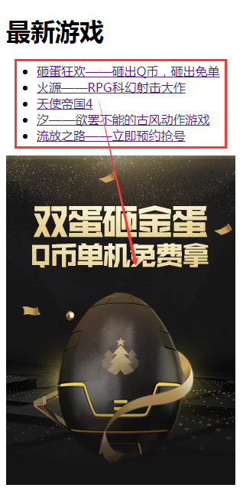
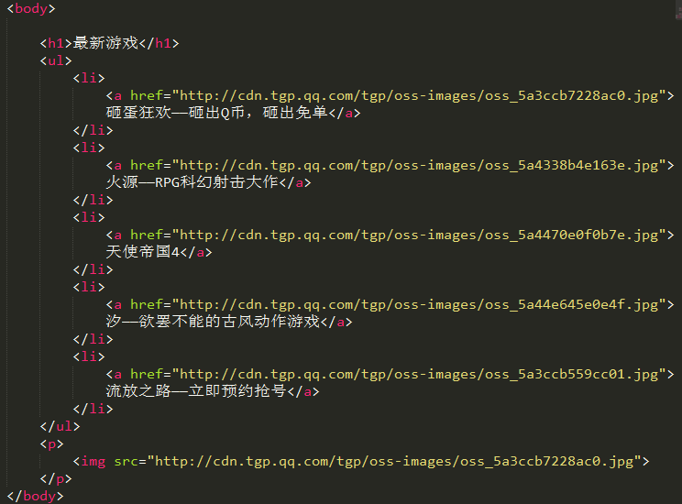
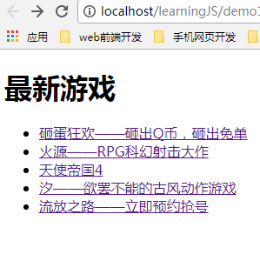
目标任务：点击链接切换对应的图片
Notes:
应用场景：页面图片过多，下载速度就会变得非常慢

Slide 3
关键需求点
点击链接显示该链接对应的图片
点击链接仍然停留在当前窗口界面

Slide 4
实现思路
创建一个显示图片的容器
点击链接的时候替换图片容器中的图片
点击链接的时候拦截a标签的默认跳转行为

Slide 5
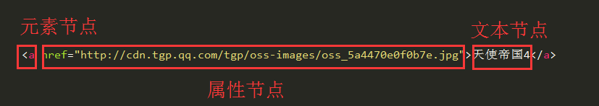
基础知识点：DOM的3种类型节点(node)

Slide 6
基础知识点：节点的nodeType属性
node.nodeType
元素节点的nodeType=1
属性节点的nodeType=2
本文节点的nodeType=3

Slide 7
基础知识点：节点的值nodeValue
node.nodeValue

Slide 8
基础知识点：如何获取元素节点
document.getElementById('id')
document.getElementsByTagName('tag')
document.getElementsByClass('class')

Slide 9
基础知识点：如何获取某个节点的子节点
node.childNodes
node.firstChild
node.lastChild

Slide 10
基础知识点：获取和设置属性
node.getAttribute('attributeName')
node.setAttribute('attributeName','attributeValue')

Slide 11

基础知识点：阻止事件的默认动作
return false

Slide 12
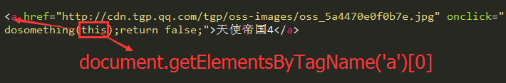
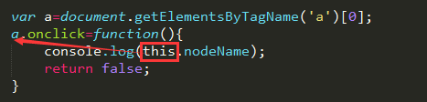
基础知识点：this
this代表调用当前事件的元素

